Slide 1
奈良先端科学技術大学院大学 情報科学研究科
ソフトウェア工学講座
オープンソースソフトウェア工学研究グループ
（旧ソーシャルネットワーク分析グループ）
研究紹介
2009/05/15

Slide 2
目次
ソフトウェア工学講座紹介
研究紹介：オープンソースソフトウェア工学
  昨年度までの研究テーマ
  現在進行中の研究テーマ

Slide 3
ソフトウェア工学講座
学生
  博士課程：９名（社会人4名）
  修士課程：１９名
  研究生：１名（タイ）
スタッフ
  教授：松本 健一
  准教授：門田 暁人
  助教：大平 雅雄，森崎 修司
  StagE研究員：角田 雅照，松村 知子
  秘書：乾 純子

Slide 4
研究グループ＠ソフトウェア工学講座
開発者の行動の分析
ソフトウェアの信頼性評価・ソフトウェア解析
コスト見積り
ソフトウェア
開発の
見える化
ヒューマン
コンピュータ
インタラクション
e-Learning
ソフトウェア
レビュー
ソフトウェア
セキュリティ
ネットワーク
ソフトウェア
オープンソースソフトウェア
上流工程におけるソフトウェアレビュー手法の開発，不具合・矛盾の早期発見など
ソフトウェアの難読化
ソフトウェアバースマーク
耐タンパー性評価など
ソフトウェア工学講座のミッション
ソフトウェアの
開発/管理/利用/教育を支援する技術の開発
学習者の
モチベーション評価
グループ学習における作業分析など
Webサービスの品質評価，ホームネットワークにおける
家電連携サービス
など
生体情報（視線・脳波）に基づくウェブユーザビリティ評価
実空間SNSなど
大規模OSSコミュニティの可視化
コーディネータの分析
コミュニティ媒介性指標の開発など

Slide 5
最近の主なプロジェクト・共同研究等
StagE （Software Traceability and Accountability for Global software Engineering: エンピリカルデータに基づくソフトウェアタグ技術の開発と普及）
  文部科学省「次世代IT基盤構築のための研究開発」採択プロジェクト
  ソフトウェアの構築状況を可視化する「ソフトウェアタグ」をソフトウェア製品に添付し発注者に提供することを目的とする技術の研究開発
IT Spiral (IT Specialist Program Initiative for Reality-based Advanced Learning)
  文部科学省「先導的ITスペシャリスト育成推進プログラム」の関西拠点
  関西圏の9大学情報系研究科と4社の民間企業が協力して，世界最高水準のソフトウェア技術者育成を目指す
企業との共同研究
  東芝，日本IBM，日立製作所など，国内外の多数の企業・組織と連携・協力し共同研究をおこなっている
Notes:
新聞の記事．

Slide 6
オープンソースソフトウェア工学
研究グループ
研究紹介

Slide 7
オープンソースソフトウェア工学研究グループ
学生７名（博士3名，修士4名）＋教員2名（大平，松本）
小山 貴和子 （M2）
  OSSコミュニティの新陳代謝プロセスの分析とモデル化
  コミュニケーションプロセス改善のためのタイムゾーン分析
山本 瑞樹 (M2)
  コードレビュー率に着目したコミュニティオープン性の分析
  グローバル開発におけるコミュニケーション支援環境
伊原 彰紀 (D1)
  障害修正におけるコミュニケーション構造の分析
  障害修正の遅延要因の分析と遅延時間予測モデル
  障害修正支援のための障害履歴可視化システム
柗本 真佑（D2）
  社会ネットワーク分析に基づくOSSコミュニティの可視化
  社会ネットワーク分析に基づくオープンコラボレーションの分析
亀井 靖高（D3）
  OSSコミュニティにおけるコーディネータの分析
  コーディネータの媒介度合いを評価するためのコミュニティ媒介性指標

Slide 8
研究グループのミッション
コミュニティ主導型OSS開発の成功・失敗要因の特定し，オープンコラボレーションのための理論的枠組みを提供すること
OSS開発支援のためのモデル及びツールを提供し，高品質なOSSの実現に貢献すること
OSS開発及びコミュニティの分析を通じて得られた知見を，企業における分散開発支援のためも提供すること

Slide 9
研究のアプローチ
社会ネットワーク分析 (social approach to OSSD)
  コミュニティ参加者の「社会的つながり」に着目し，コミュニティの規範や秩序を構成している社会構造（リーダーシップやバランス）を見出す
  コミュニティの成長・衰退メカニズムを人的要因から説明する
リポジトリマイニング (technical approach to OSSD)
  CVS, BTS, MLアーカイブ等のリポジトリに蓄積される開発履歴データをマイニングする
  開発プロセスの問題点・改善点の抽出・分析をおこなう

Slide 10
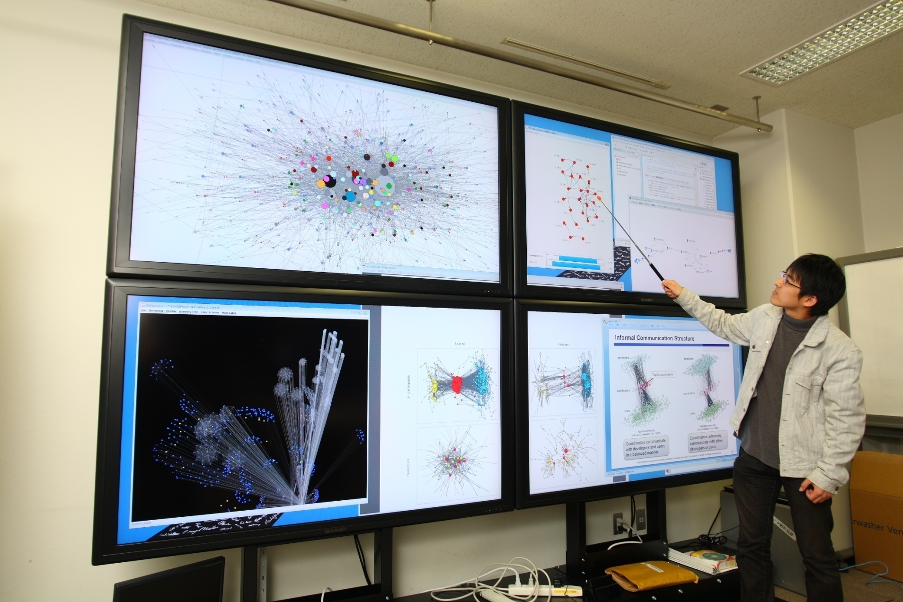
研究設備

Slide 11
昨年度までの研究テーマ

Slide 12
昨年度までの研究テーマ
社会ネットワーク分析に基づくOSSコミュニティのコミュニケーション構造の可視化と分析
社会ネットワーク分析を用いたコーディネータの分析
コーディネータの媒介度合いを評価するためのコミュニティ媒介性指標の開発
OSSコミュニティの新陳代謝プロセスの分析
コードレビュー率に着目したOSSコミュニティのオープン性の分析
バグの滞留時間遅延要因の分析

Slide 13
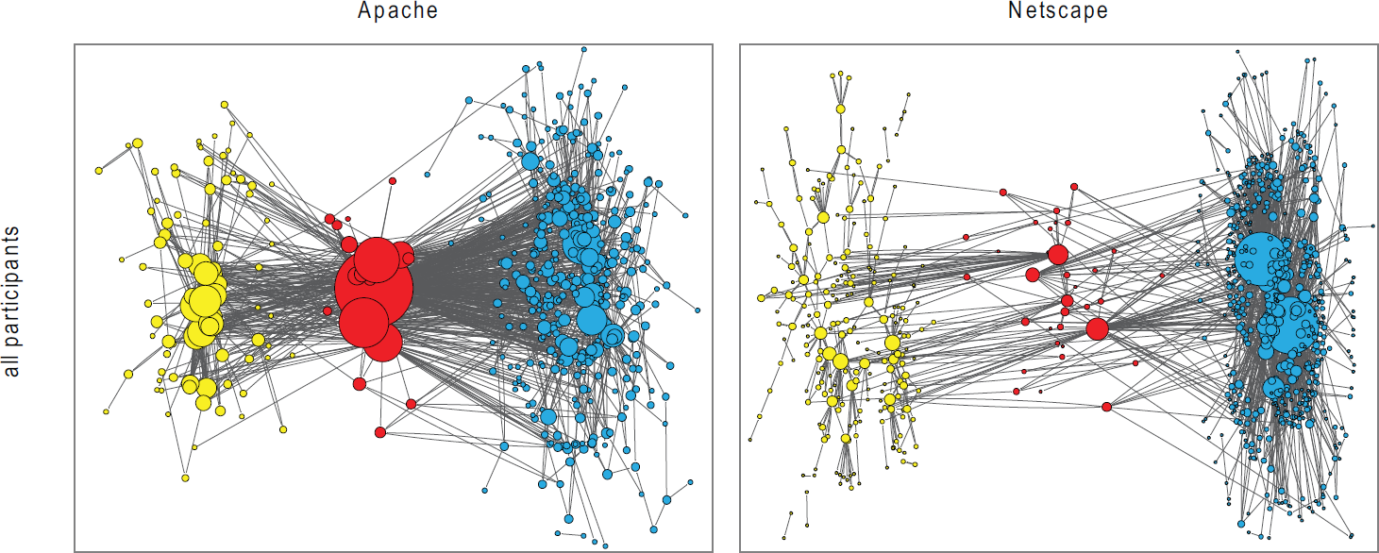
コミュニケーション構造の可視化と分析（１）
成功・衰退コミュニティのコーディネータのコミュニケーション構造を「社会ネットワーク分析」を用いて比較
両方のコミュニティに多くのメッセージを送っている
2005/12 (Ver.2.2.0 released)
2002/08 (Ver.7.0 released)
開発者
コーディネータ（ユーザコミュニティにも参加する開発者）
メッセージ数が少ない
ユーザ

Slide 14
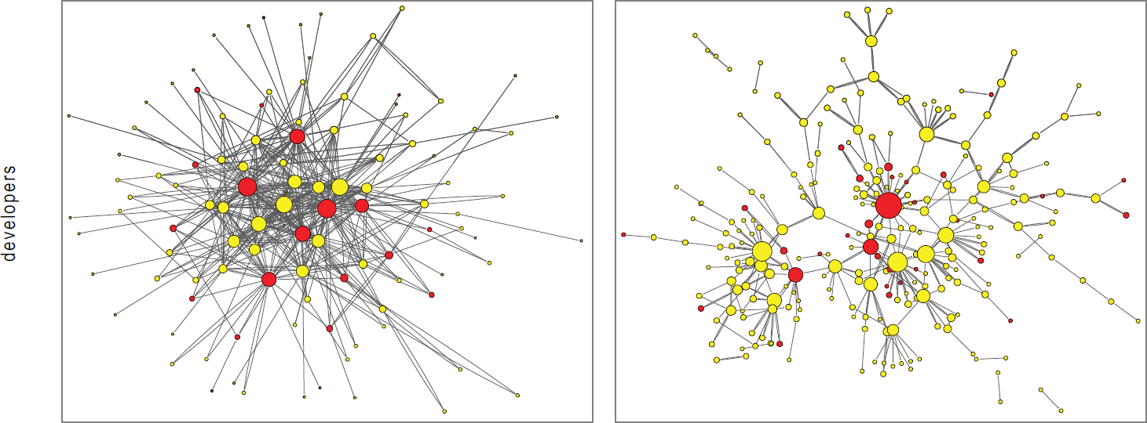
コミュニケーション構造の可視化と分析（２）
成功・衰退コミュニティの開発者のコミュニケーション構造を「社会ネットワーク分析」を用いて比較
開発者同士が密にコミュニケーションを行っている
2005/12 (Ver.2.2.0 released)
2002/08 (Ver.7.0 released)
特定の開発者を中心とした複数のグループが存在する
開発者
コーディネータ（ユーザコミュニティにも参加する開発者）
ユーザ

Slide 15
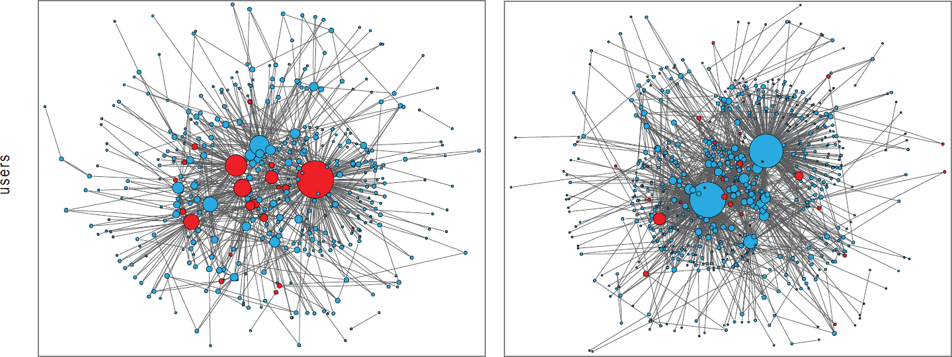
コミュニケーション構造の可視化と分析（３）
成功・衰退コミュニティのユーザのコミュニケーション構造を「社会ネットワーク分析」を用いて比較
コーディネータがユーザを積極的にサポートしている様子が窺える
2005/12 (Ver.2.2.0 released)
2002/08 (Ver.7.0 released)
2名のユーザが中心的に活躍している（開発者の関与が少ない）
開発者
コーディネータ（ユーザコミュニティにも参加する開発者）
ユーザ

Slide 16
OSSコミュニティの新陳代謝プロセスの分析
OSSコミュニティの「新陳代謝」のプロセスを、中心的に活動する開発者の活動状況から分析した
プロジェクトが盛り上がっている時期は参加者が増加し新人が多い
プロジェクトが盛り下がっている時期は参加者が減少し、辞める人が多い
・すぐに辞めていく開発者が多い
・長年続けている開発者は少ない
Ver.2.0.0
Ver.2.2.0
ASF設立
Ver.1.3.0
Ver.1.3.0
ASF設立
Ver.2.0.0
Ver.2.2.0

Slide 17

コードレビュー率に着目したオープン性の分析
パッチ投稿者の属性（コア開発者vs.ノンコア開発者）によってレビュー率に差があるかどうかを分析
  新人（ノンコア開発者）のパッチも同様にレビュー：開放的（図1）
  ベテラン（コア開発者）の意見ばかりレビュー：非開放的（図2）
I mean
I just
ベテラン
新人
図1 コミュニティが開放的な状態
時間経過
I mean
I just
I mean
蚊帳の外
ベテラン
ベテラン
新人
図2 コミュニティが非開放的な状態

Slide 18
バグ滞留時間遅延要因の分析
滞留時間を未対応時間と修正時間に分けることでバグの修正に要する時間を詳細に分析
障害発見
障害報告
修正開始
修正完了
修正確認
対応完了
障害修正プロセス
未対応時間
対応時間
滞留時間
修正に取り掛かるまでに長い時間がかかっている

Slide 19
現在進行中の研究テーマ

Slide 20
現在進行中の研究テーマ
昨年度までの分析に加え、支援ツールや予測モデルを構築中
  バグ滞留時間短縮支援のための修正プロセス分析
  バグ修正支援システムの構築
  コミュニケーションプロセス改善のためのタイムゾーン分析
  分散開発におけるコミュニケーション支援ツールの開発
  バグ滞留時間予測モデル
  バグ報告データを用いたユーザビリティ向上のための要件抽出
  ．．．etc.

Slide 21
バグ滞留時間短縮支援のための修正プロセス分析（１）
背景：OSSの規模が大きくなると修正時間が長期化する傾向にある
目的：バグ滞留時間の短縮支援をおこなうこと
アプローチ：バグ修正プロセスの状態遷移に着目して，どの部分がボトルネックとなっているかを分析
UNCONFIRMED
NEW
ASSIGNED
RESOLVED
REOPENED
VERIFIED

Slide 22
バグ滞留時間短縮支援のための修正プロセス分析（２）
分析結果
  修正が解決するまでに要する時間の違い
  修正後のチェックの違い
1.1
9.9
0.3
3.3
3.7
UNCONFIRMED
NEW
ASSIGNED
RESOLVED
1.6
0.1
0.6
7.4
0.5
REOPENED
VERIFIED
2.4
※数字は各プロセス間に要する時間の中央値 単位は【日】

Slide 23




バグ修正支援システムの構築
バグ票の関係とソースコードの関係から，円滑で正確な修正活動を支援するための技術を開発する
A
アサインの適任者を示す
開発者
修正が必要である可能性の高いソースコードを示す
B
a
D
E
G
ソースコードの関係
修正すべきソースコードを示す
C
F
b
c
バグ票の関係
更新が必要なバグ票を示す
d

Slide 24

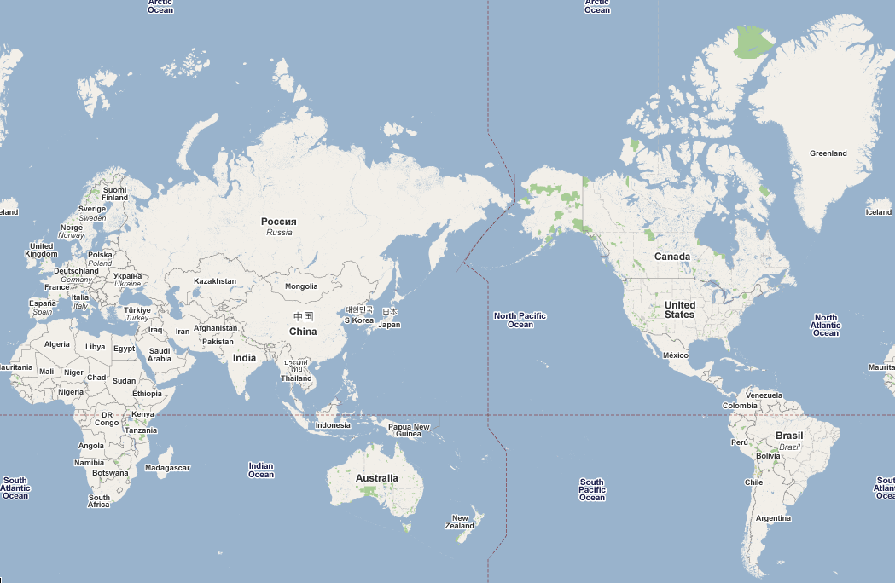
コミュニケーション改善のためのタイムゾーン分析（１）
世界各地にいるOSSの開発者のコミュニケーションプロセスの改善を目指した分析
  開発者の地理的分散による時差が発生
  開発者のライフスタイルの多様性⇒同じタイムゾーンでも実質的に時差が発生

Slide 25
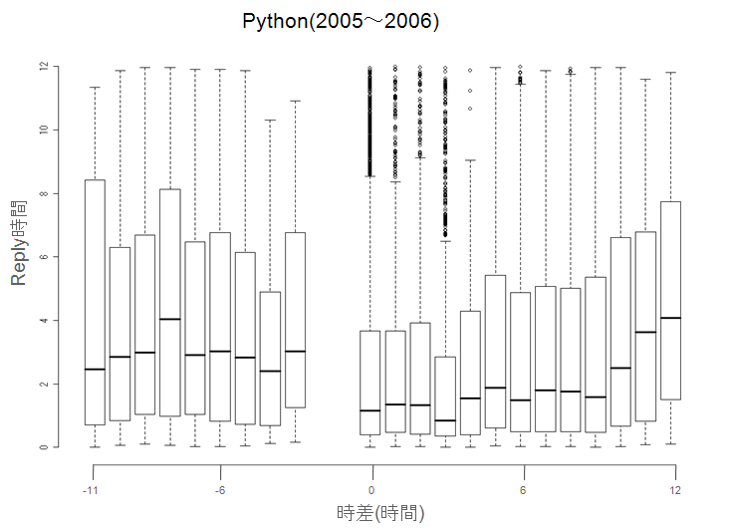
コミュニケーション改善のためのタイムゾーン分析（２）
MLのアーカイブを用いてタイムゾーンとReply時間（返信に要した時間）の関係を分析
時差が短いほど，Reply時間は短く，
時差が長いほど，Reply時間も長い

Slide 26
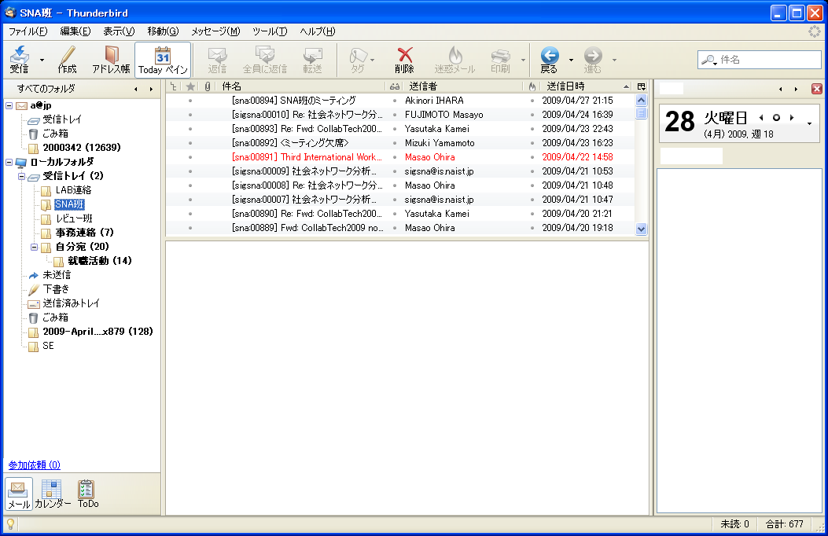
分散開発におけるコミュニケーション支援環境
コミュニケーションを効率的におこなうための支援ツールを開発する
  個々の開発者のタイムゾーン＋ライフスタイルの違いを吸収するメカニズム（時差の知覚と適切なタイミングの推薦）
Project:
Activity visualization
Activity time
活動時間
0 6 12 18 24
活動時間
を可視化
Mizuki
Yasuda
Kamei
Activity
activity time
low
high
12
0
24

